Slide 1
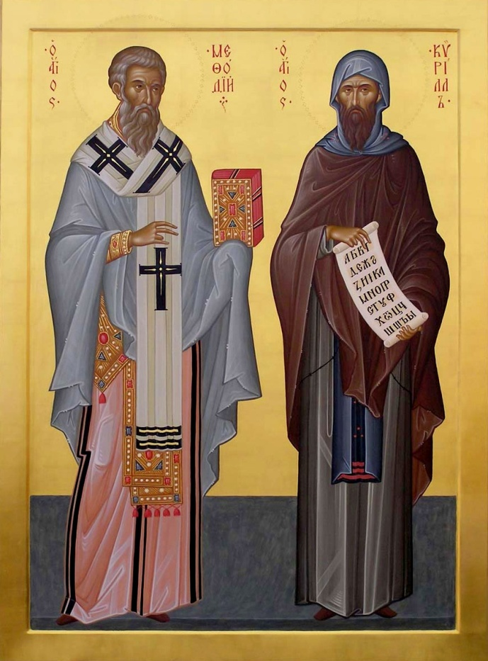
Внеклассное мероприятие по теме «Послание Владимира Мономаха»
Подготовила учитель музыки
МОУ Дуниловской ООШ
Рыкушина Елена Сергеевна

Slide 2
24 мая
День славянской письменности
и культуры
Праздник, приурочен ко дню памяти святых равноапостольных Кирилла и Мефодия.
Братья составили первую славянскую азбуку и перевели богослужебные книги на славянский язык. Тем самым были заложены основы славянской письменности и культуры.

Slide 3
Святой - это личность, обладающая высшим, божественным совершенством, глубоко чтимый, угодный Богу, относящийся к самому дорогому.

Slide 4
Равноапостольные - это личности которые равны по подвигу.
Апостол – посланник.

Slide 5
Заслуги Кирилла и Мефодия
составили славянскую азбуку,
перевели с греческого на славянский язык богослужебные книги,
способствовали введению и распространению славянского богослужения.

Slide 6
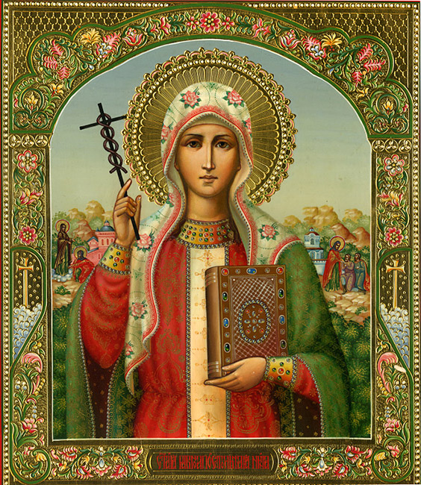
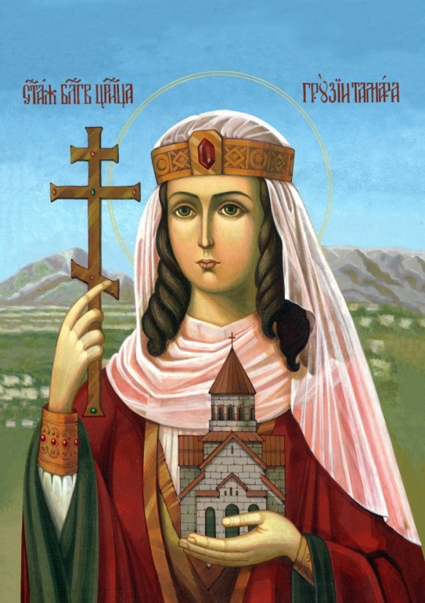
Равноапостольная просветительница Нина
Равноапостольная царица
Тамара

Slide 7
Послание Владимира Мономаха детям

Slide 8
Всего же более убогих не забывайте, но, насколько можете, по силам кормите и подавайте сироте и вдовицу оправдывайте сами, а не давайте сильным губить человека.
5 Заповедь Блаженств: Блажени милостивии, яко тии помиловани будут. Блаженны милостивые, потому что они помилованы будут. Милостивые - люди, имеющие доброе сердце - милосердные, сострадательные ко всем, готовые всегда помочь нуждающимся, чем только могут. Такие люди сами будут помилованы Богом, им будет явлена особая милость Божия.

Slide 9
Ни правого, ни виновного не убивайте и не повелевайте убить его; если и будет повинен смерти, то не губите никакой христианской души.
6 Заповедь Божия. Не убивай.

Slide 10
Говоря что-либо, дурное или хорошее, не клянитесь богом, не креститесь, ибо нет тебе в этом никакой нужды. Если же вам придется крест целовать братии или кому-либо, то, проверив сердце свое, на чем можете устоять, на том и целуйте, а поцеловав, соблюдайте, чтобы, преступив, не погубить души своей.
3 Заповедь Божия. Не произноси имени Господа, Бога твоего, напрасно; ибо не оставит Господь без наказания того, кто употребляет имя Его напрасно.

Slide 11
Епископов, попов и игуменов чтите, и с любовью принимайте от них благословение, и не устраняйтесь от них, и по силам любите и заботьтесь о них, чтобы получить по их молитве от бога… Старых чтите, как отца, а молодых, как братьев.
5 Заповедь Божия. Не произноси имени Господа, Бога твоего, напрасно; ибо не оставит Господь без наказания того, кто употребляет имя Его напрасно.

Slide 12
В дому своем не ленитесь, но за всем сами наблюдайте; не полагайтесь на тиуна или на отрока, чтобы не посмеялись приходящие к вам ни над домом вашим, ни над обедом вашим. На войну выйдя, не ленитесь, не полагайтесь на воевод; ни питью, ни еде не предавайтесь, ни спанью; сторожей сами наряживайте и ночью, расставив стражу со всех сторон, около воинов ложитесь, а вставайте рано; а оружия не снимайте с себя второпях, не оглядевшись по лености, внезапно ведь человек погибает.
3 Заповедь Блаженств. Блажени кротцыи, яко тии наследят землю. Блаженны кроткие, потому что они наследуют (получат во владение) землю. Кроткие - люди, которые терпеливо переносят всякие несчастья и тяготы не огорчаясь (без ропота) на Бога, и смиренно переносят всякие неприятности и обиды от людей, не сердясь ни на кого.

Slide 13
Лжи остерегайтесь…от того ведь душа погибает и тело.
9 Заповедь Божия . Не лжесвидетельствуй.)

Slide 14
Куда бы вы ни держали путь по своим землям, не давайте отрокам причинять вред ни своим, ни чужим, ни селам, ни посевам, чтобы не стали проклинать вас.
8 Заповедь Божия. Не кради.

Slide 15
Куда же пойдете и где остановитесь, напоите и накормите нищего, более же всего чтите гостя, откуда бы к вам ни пришел, простолюдин ли, или знатный, или посол; если не можете почтить его подарком, — то пищей и питьем: ибо они, проходя, прославят человека по всем землям, или добрым, или злым. Больного навестите, покойника проводите, ибо все мы смертны. Не пропустите человека, не поприветствовав его, и доброе слово ему молвите…
5 Заповедь Блаженств. Блажени милостивии, яко тии помиловани будут. Блаженны милостивые, потому что они помилованы будут. Милостивые - люди, имеющие доброе сердце - милосердные, сострадательные ко всем, готовые всегда помочь нуждающимся, чем только могут. Такие люди сами будут помилованы Богом, им будет явлена особая милость Божия.)

Slide 16
А вот вам и основа всему:
страх божий имейте превыше всего.
Страх Божий- благочестие, как боязнь греха. В.И.Даль. Нужно бояться совершать грех.

Slide 17
«ибо они, проходя, прославят человека по всем землям, или добрым, или злым.»
«Как проживёшь, так и прослывёшь»?

Slide 18
Прослытие - слава о ком-то, прослыть как или чем,
слыть, стать известным, по добру или по худу,
заслужить славу, мнение общества. .

Slide 20
Княгиня Феврония
Князь Пётр
Благоверный – верный благу (добру).

Slide 21
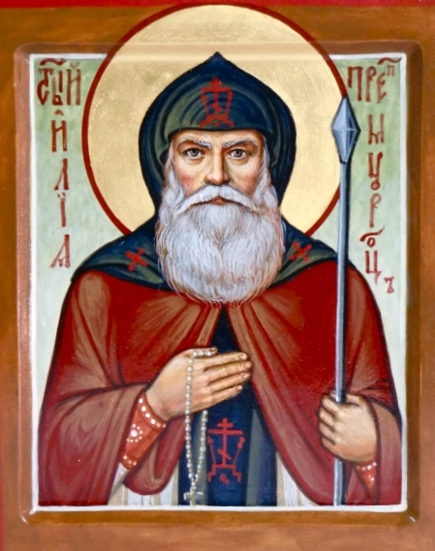
Илья Муромец
Праведные дела – это дела, которые … определёнными правилами.

Slide 22
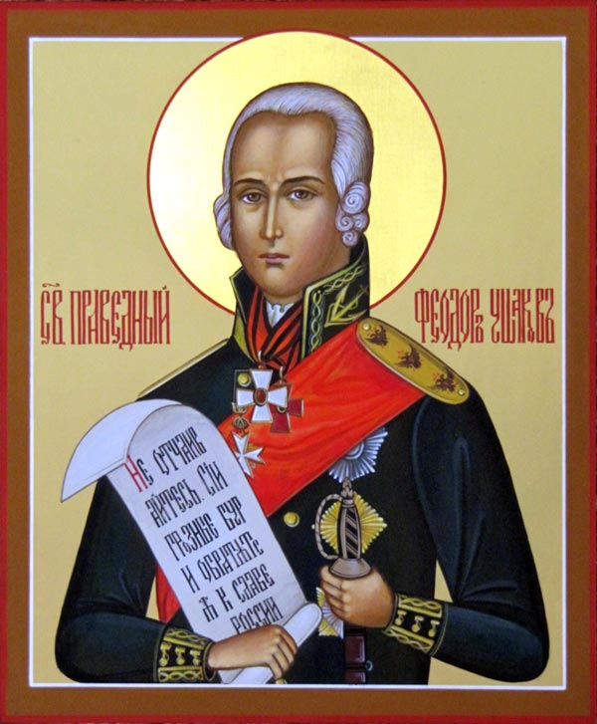
Фёдор Ушаков

Slide 23
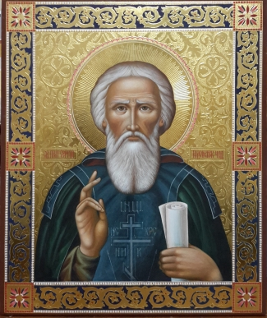
Сергий Радонежский
Преподобный – монах, стремящийся стать подобным Иисусу Христу.

Slide 24
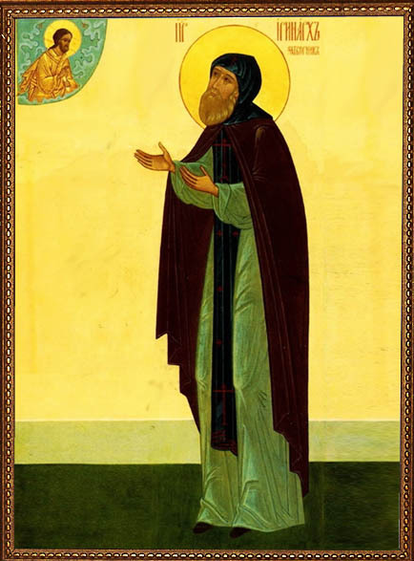
Иринарх Затворник
Исповедник – человек готовый вопреки внешним противодействующим силам отстаивать свою веру.

Slide 25
Мучениками называют тех, кто ценой своей жизни свидетельствовал о Боге.

Slide 26
Святые земли ярославской
Календарь памятных дат Ярославской митрополии

Slide 27
Тропа́рь — краткое молитвенное песнопение, в котором раскрывается сущность праздника, и где святой или святая прославляется и призывается на помощь.
Велича́ние - это торжественное церковное воспевание святого или событие, имеющие важное религиозное значение.

Slide 28
Святой(ая)
Князь\Княгиня
Затворник
Преподобный
Монах
Праведный
Воин
Благоверный
Игумен
Благочестивый

